Slide 1




CHÀO MỪNG CÁC EM ĐẾN VỚI TIẾT HỌC NGÀY HÔM NAY
Giáo viên: Nguyễn Thế Bảo

Slide 2

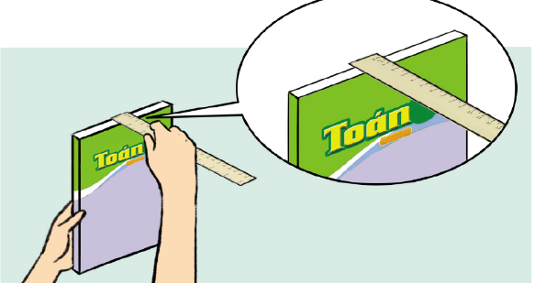


Hãy đo độ dày quyển sách Toán với đơn vị đo xăng – ti – mét?

Slide 3





MI – LI - MÉT
(2 Tiết)

Slide 4


1
Khái niệm
Mi-li-mét là gì?
Mi-li-mét là một đơn vị đo độ dài
Viết tắt là mm

Slide 5


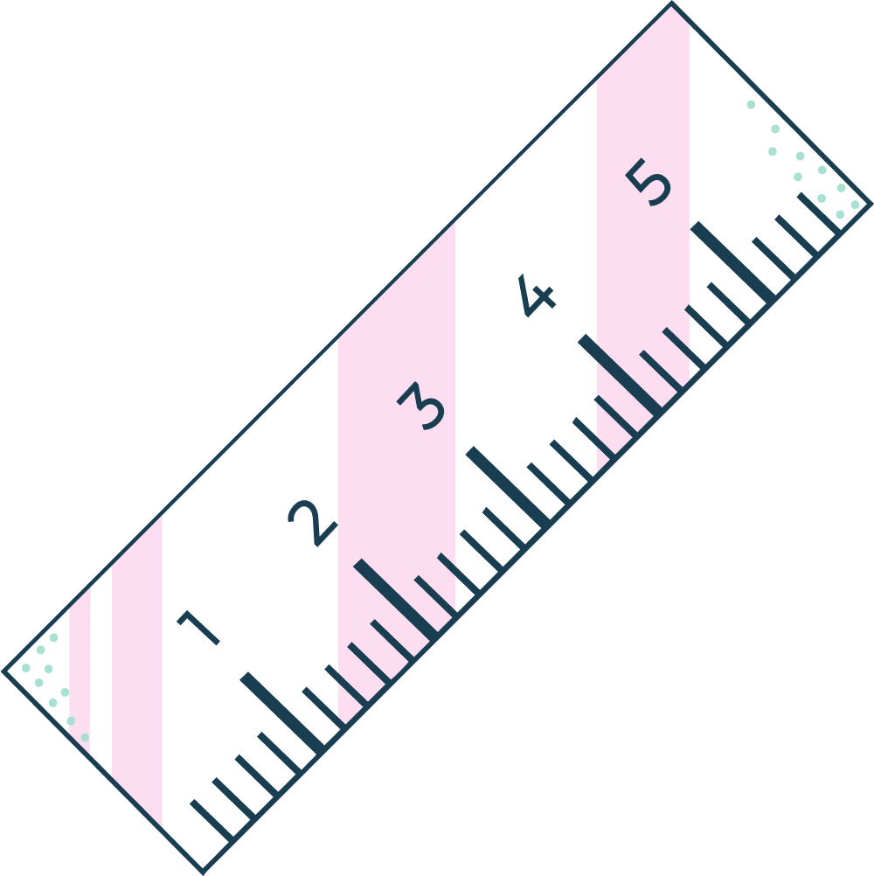

Hoạt động cặp đôi
Quan sát hình ảnh thước thẳng và cho biết trên thước ngoài vạch chia xăng-ti-mét còn có vạch nào?

Slide 6



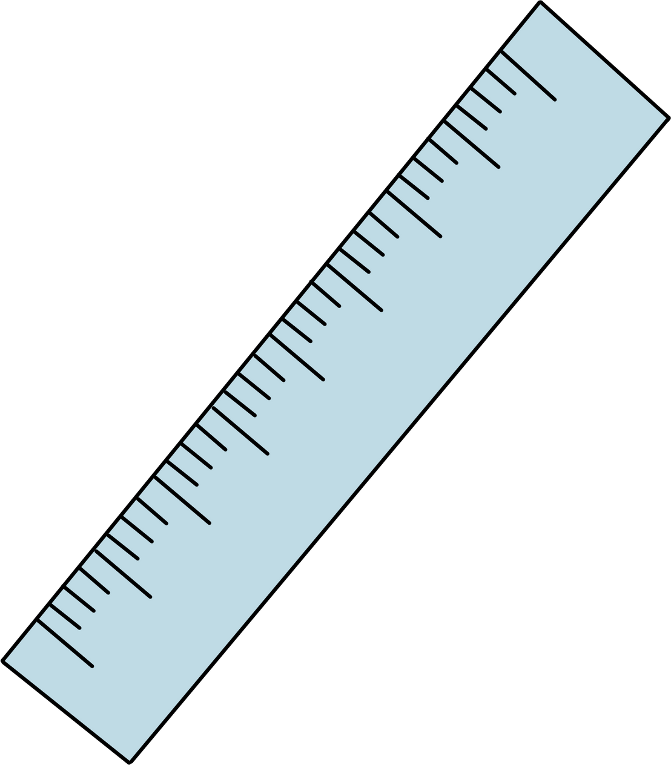
Có 10 vạch
Dùng bút chì di chuyển và cho biết 1cm có bao nhiêu vạch mi-li-mét?
1 cm = 10 mm

Slide 7



Link xem và tải:
https://tailieugiaovien.edu.vn/subject_lesson/canh-dieu-3/
Có đủ bộ word và powerpoint đồng bộ nội dung

Slide 8
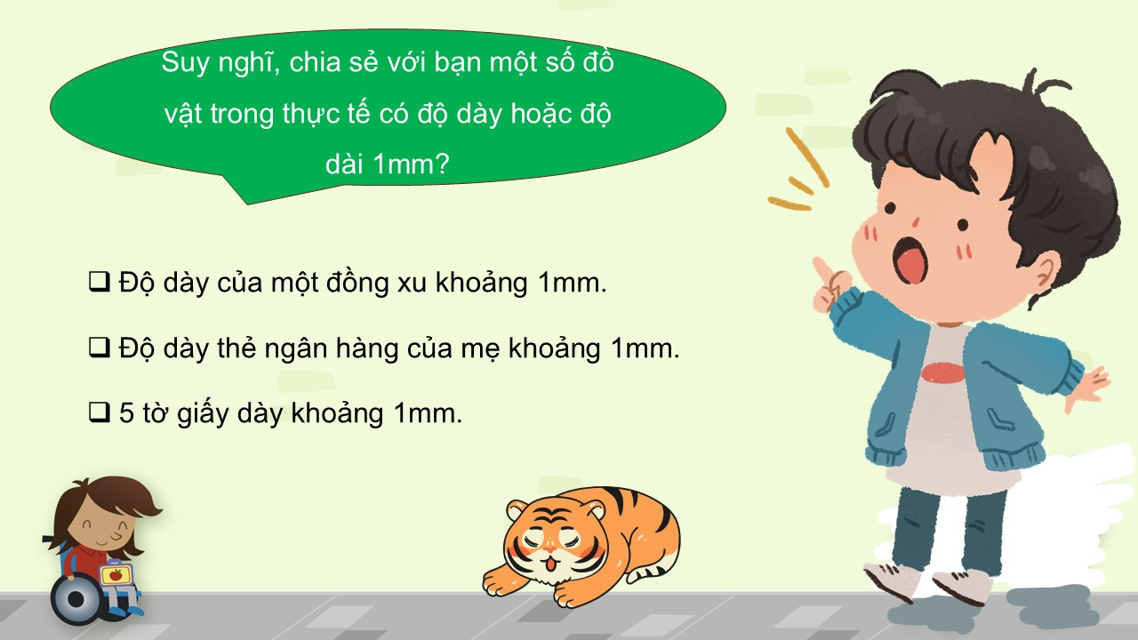

Slide 9
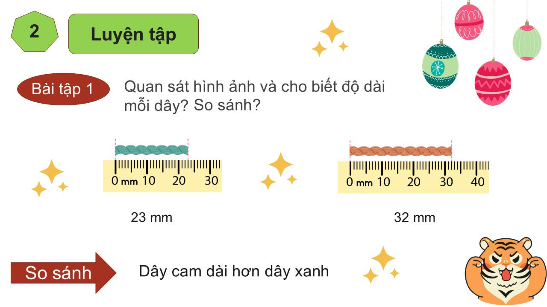

Slide 10
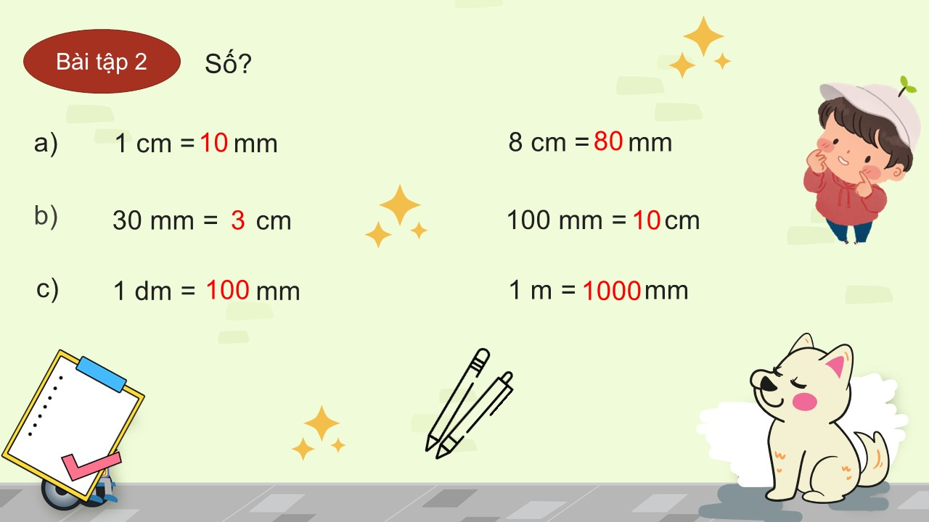

Slide 11
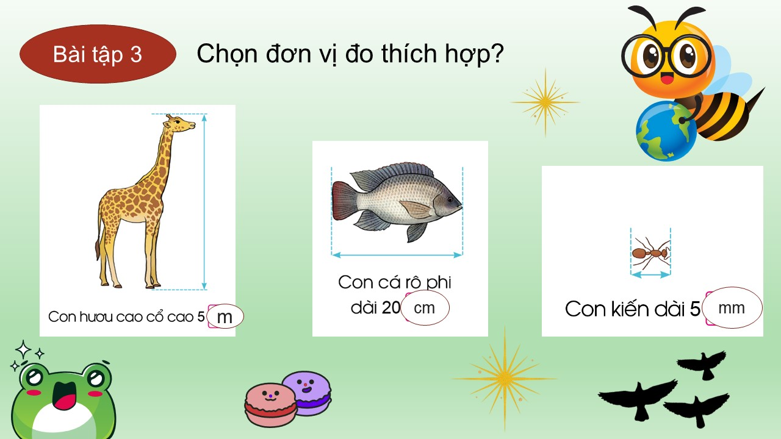

Slide 12


Slide 13


Slide 14


Slide 15
Link xem và tải:
https://tailieugiaovien.edu.vn/subject_lesson/canh-dieu-3/
Có đủ bộ word và powerpoint đồng bộ nội dung

